Slide 1
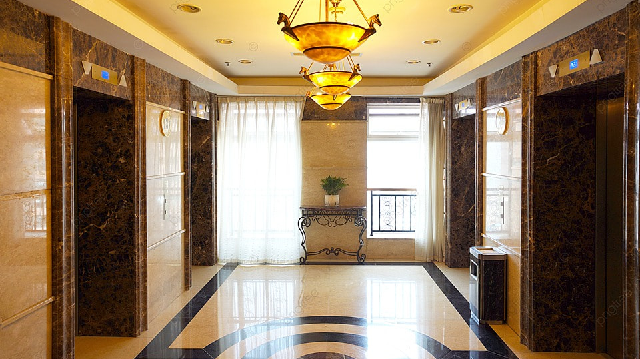
RoomSafe

Slide 2

Propósito
Informar
Desarrollo
Roles
Modernizar

Slide 3
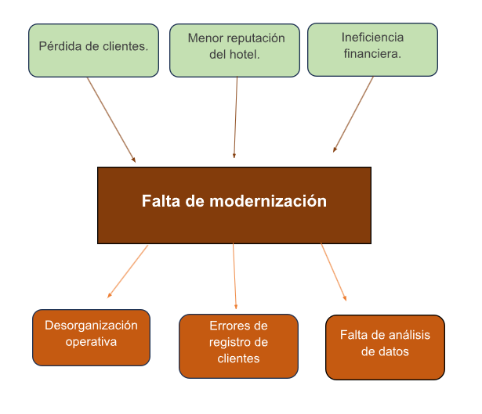
Problemática

Slide 4

Alcances
Limitaciones
Optimización de recursos
Reducción de errores
Mayor control administrativo
Acceso a internet
Seguridad de datos
Falta de acceso a datos en tiempo real

Slide 5
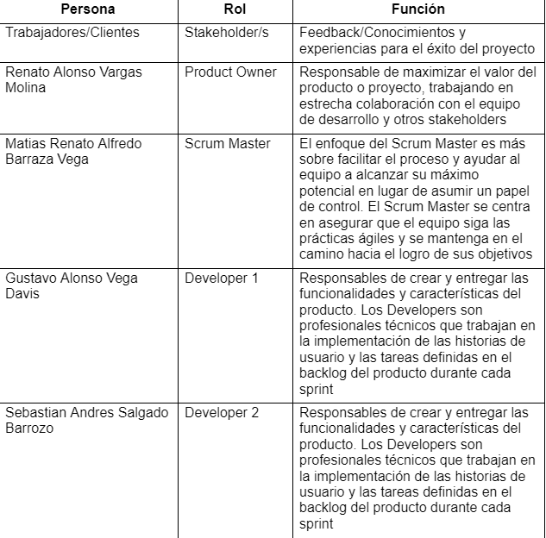
Personas y roles

Slide 6

Metodología ágil a adoptar
Roles
Planificación inicial
Sprints
Integración y pruebas finales
Valores de trabajo

Slide 7
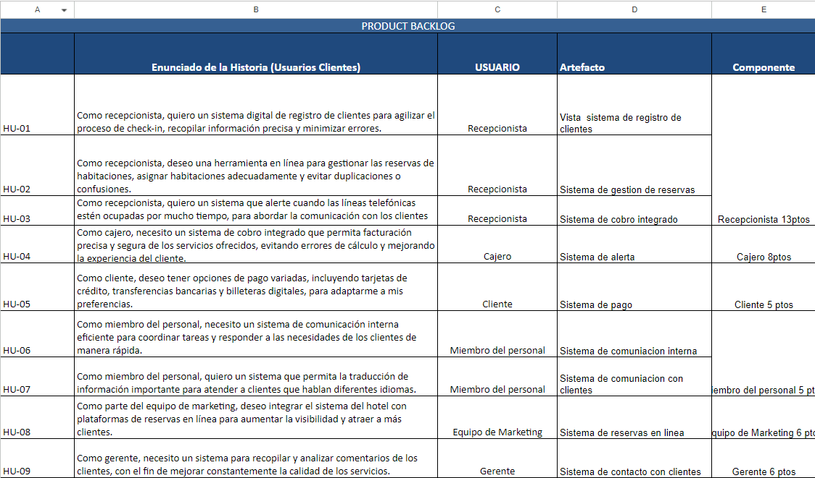
Product Blacklog

Slide 8
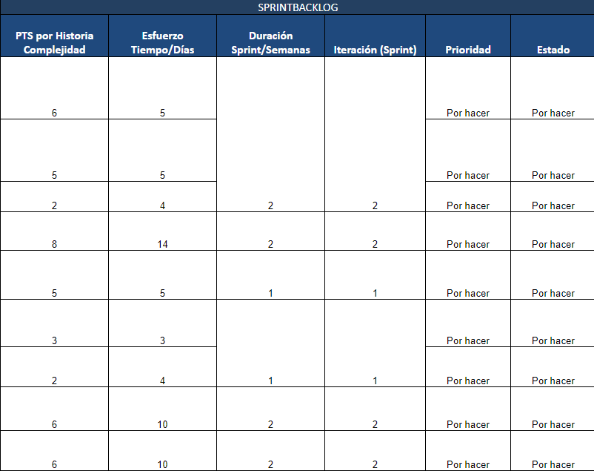
Sprintbacklog

Slide 9
Tecnologías de desarrollo a utilizar
Frontend
Backend
Aplicación Moviles

Slide 10
Definición de tecnologías de implementación
Servidor de aplicaciones
Servidor de base de datos

Slide 11
Roadmap
 |  | Fase 1 | Fase 2 | Fase 2 | Fase 2 | Fase 3 | Fase 4
 |  | Planificación y Diseño Inicial | Desarrollo de la Funcionalidad Básica | Desarrollo de la Funcionalidad Básica | Desarrollo de la Funcionalidad Básica | Mejora de la Experiencia del Usuario | Expansión y Optimización
 |  | Semana 1 | Semana 2 | Semana 3 | Semana 4 | Semana 5 | Semana 6
Product Owner | Renato Vargas | Identificar las necesidades y expectativas de los usuarios |  |  |  | Gestión de cuentas de usuario | Integración de analíticas
Scrum Master | Matias Barraza | Definición de características clave |  | Reuniones desarrollo |  | Gestión de cuentas de usuario | Integración de analíticas
Developer 1 | Gustavo Vega | Diseño de la interfaz de usuario | Desarrollo del sistema de reservas | Desarrollo del sistema de reservas |  | Sistema de calificaciones y reseñas | Optimización de rendimiento
Developer 2 | Sebastian Salgado | Diseño de la interfaz de usuario | Desarrollo del sistema de registro de clientes | Desarrollo del sistema de registro de clientes | Integración de pagos | Integración con servicios externos

